Slide 1
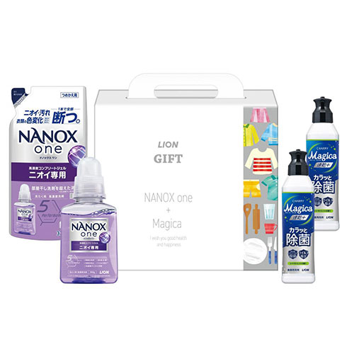


【提案書】
ライオンプチギフト4点セット
特徴
食器用洗剤チャーミーマジカ2本と、洗濯用洗剤ナノックスワンのニオイ専用と詰替え用がセットになったライオンプチギフト4点セット。日常的に使うものだから、喜ばれること間違いなし。
納期
納期スペース
仕様
包装：持ち手付化粧箱入り
備考：<セット内容> ・NANOXoneニオイ専用380g×1 ・NANOXoneニオイ専用320g(詰め替え用)×1 ・CHARMYMagica220ml(速乾+カラッと除菌シトラスミントの香り)×2 ライオン製品各種取混ぜ2カートン以上にてお申し込みください。
お見積
お見積りスペース

